Slide 1
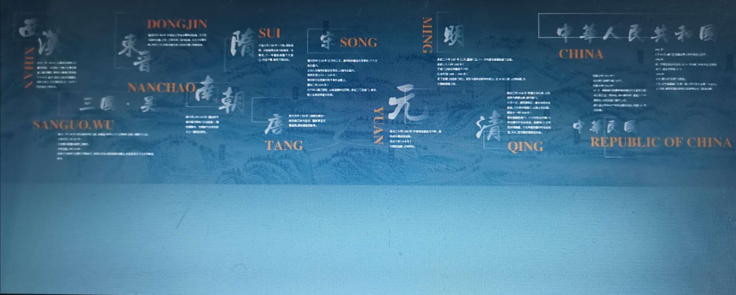
《国家制度与社会治理》第一单元 政治制度
第4课 ——中国历代变法与改革——

Slide 2

中国古代的重要变法和改革
目录
CONTENTS
中国近代的改革探索
新中国成立以来的重要改革
【课程标准】了解中国古代政治制度的发展演变，明确中国古代、近代、现代的一些重要改革。

Slide 3
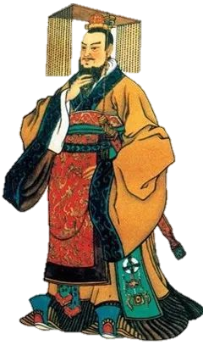
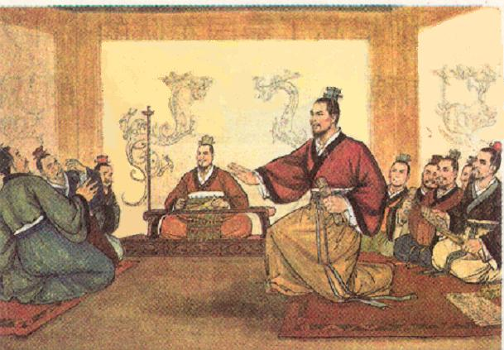
中国古代的重要变法和改革
1.春秋战国商鞅变法
（1）背景：社会大变革——铁器牛耕使用，生产力发展；兼并战争不断，各诸侯国要富国强兵；
（2）措施：经济——废除井田制，奖励耕织；
政治——废除世卿世禄制，奖励军功；实行什伍连坐；建立县制；
（3）影响：打击了贵族特权；促进了封建政治、经济、军事发展；使秦成为政治军事强国，为秦统一全国奠定基础。

Slide 4
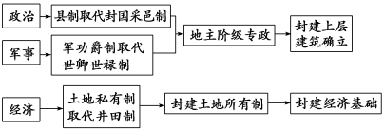
重 难 拓 展
1.春秋战国商鞅变法
（1）从政治、经济和军事三个方面看商鞅变法与封建制确立的关系
打击旧贵族，加强中央集权
社会转型
发展封建经济，增强国力

Slide 5
重 难 拓 展
1.春秋战国商鞅变法
（2）从商鞅的结局看对变法结果的认识
新法令刚刚开始推行，就遭到了旧贵族的强烈反对。秦孝公死后，商鞅被诬告谋反，结果被车裂而死。车裂是古代的一种非常残忍的死刑，就是把人的四肢和头分别拴在五辆马车上，让马车向不同的方向奔跑，撕裂人的肢体。
孝公用商鞅之法移风易俗，民以殷富，国以富强，百姓乐用，诸侯亲服，获楚师，举地千里，至今治强。
——李斯《谏逐客书》
春秋战国时期是我国从奴隶社会向封建社会过渡的时期。商鞅变法维护了新兴地主阶级的利益，取消了奴隶主贵族的特权，以致秦孝公死后，商鞅被“车裂”。尽管如此，商鞅变法的措施顺应了历史发展的潮流，深入民心，在秦国得以延续，故“商鞅虽死，秦法未亡”。
【课堂探究】商鞅变法成功了吗？思考判断一场改革成败的标准是什么？
评论变法是否成功，要看它是否能推动生产力的发展，是否顺应历史的发展潮流。

Slide 6
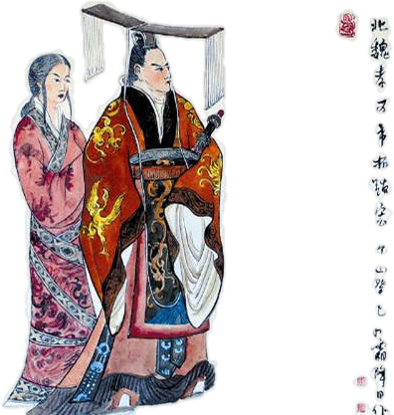
中国古代的重要变法和改革
2.北魏孝文帝改革
（1）背景：民族交融——内迁游牧民族纷纷建立政权；前秦统一北方但迅速瓦解；北魏重新统一北方
（2）内容：前期——实行俸禄制；推行均田制、三长制；
后期——迁都洛阳；易服装、改汉姓、说汉话、通婚姻；
（3）影响：有效巩固了北魏政权，促进了北方社会经济的发展；加快了北方各族人民的交融，为中国统一多民族国家的发展做出了重要贡献。

Slide 7
重难拓展
2.北魏孝文帝改革
从改革内容看孝文帝改革成功的原因
（1）俸禄制：官吏俸禄由国家筹集发放，严惩贪污。
（2）均田制：
材料一（北魏孝文帝下诏）“富强者并兼山泽……而欲天下太平，百姓丰足，安可得哉？”。
材料二：诸男夫十五（岁）以上，受露田四十亩，妇人20亩…田地缺乏地区，允许农民“逐空荒”，迁往他郡。…卖者坐(处罚)如律。
【课堂探究】据上述材料分析归纳均田制推行的原因、内容及影响？它能抑制“富强者并兼山泽”吗？为什么？
原因：土地兼并严重，影响国家赋税收入，引起社会动荡；
内容：政府把控制的土地分配给农民，农民向政府承担一定的徭役和兵役；
影响：提高农民生产积极性；遏制土地兼并；有利于国家征收赋税徭役；北方经济恢复发展；
不能，土地兼并的根源是土地私有制的存在，没有触及土地私有制；

Slide 8
重难拓展
2.北魏孝文帝改革
从改革内容看孝文帝改革成功的原因
地方政权掌握在国家手中，有利于中央集权；
（3）三长制：
宗主督护制
北魏初期，在地方上实行宗主督护制。地主豪强把宗族、佃户组织起来，修筑坞堡，割据一方。政府由于无力消灭豪强势力，被迫承认其合法性，地方的赋税、徭役也由他们代管、征收。他们往往隐瞒户籍，借机逃避赋税。
三长制
设邻长、里长、党长三长，直属州郡，
负责清理户口和田亩，征发徭役和兵役。（五家为一邻，设邻长；五邻为一里，设里长；五里为一党，设党长。）
VS
【课堂探究】对比两则材料，思考三长制实行的意义？

Slide 9
重难拓展
2.北魏孝文帝改革
从改革内容看孝文帝改革成功的原因
（4）移风易俗，汉化措施：
顺应民族交融的趋势
经济：促进了北方社会经济的发展
政治：加速少数民族政权封建化。
民族关系：促进民族的交流与融合
——生产方式农耕化
——社会制度封建化
为隋唐统一和繁荣奠定基础
—— 生活方式汉族化

Slide 10
重难拓展
2.北魏孝文帝改革
从改革内容看孝文帝改革成功的原因
（5）归纳概括孝文帝改革成功的原因
①根本原因：顺应当时历史发展的潮流；
②民族融合趋势的推动；
③改革从实际出发，内容全面，措施得当，符合人民群众的愿望；
④冯太后的支持和孝文帝本人的改革决心；
【课堂探究】思考影响改革成败的主要因素有哪些
是否顺应历史发展的潮流（根本原因）；
改革者的策略和措施是否合理；
改革者的个人品质；
当时的内外环境是否有利于改革
......

Slide 11
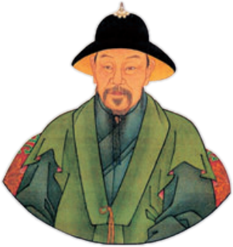
中国古代的重要变法和改革
3、北宋王安石变法
（1）背景：“三冗两积”的社会局面致使北宋政治腐败，财政困难，各地农民起义不断，出现了严重的社会危机；范仲淹的“庆历新政”改革触犯大地主大官僚利益失败；
（2）内容（富国强兵）：对官僚机构、财政制度、军事体制等方面的弊端，制定和推行了一系列政策和措施。
（3）结果：初期取得了显著成效，但涉及面广、阻力大，有些措施欠妥当，后被废止。

Slide 12
重难拓展
3、北宋王安石变法
从史料解读王安石变法
史料一 (王安石)不忍贫民而深疾富民，志欲破富民以惠贫民。……及其得志，专以此为事，设青苗法，以夺富民之利。民无贫富，两税之外，皆重出息十二，吏缘为奸，至倍息，公私皆病矣。
——苏辙《栾城三集》
史料二 变法派所制定的一些政策法令及其实践，虽还远远谈不到解放生产力，但对当时生产力的发展总还是有一些帮助的，因而是产生了积极的作用的。王安石既有军政韬略，又有施政才能，是一个卓越的政治家。
——邓广铭《北宋政治改革家王安石》
【课堂探究】（1）根据史料一，分析王安石变法失败的原因？
（2）史料二是从哪一角度对王安石变法进行评价的？
（1）损害了大官僚、大地主的利益，引起他们的反对；新法在执行中存在着危害百姓的现象。
（2）从生产力的角度和对历史贡献的角度进行评价。

Slide 13
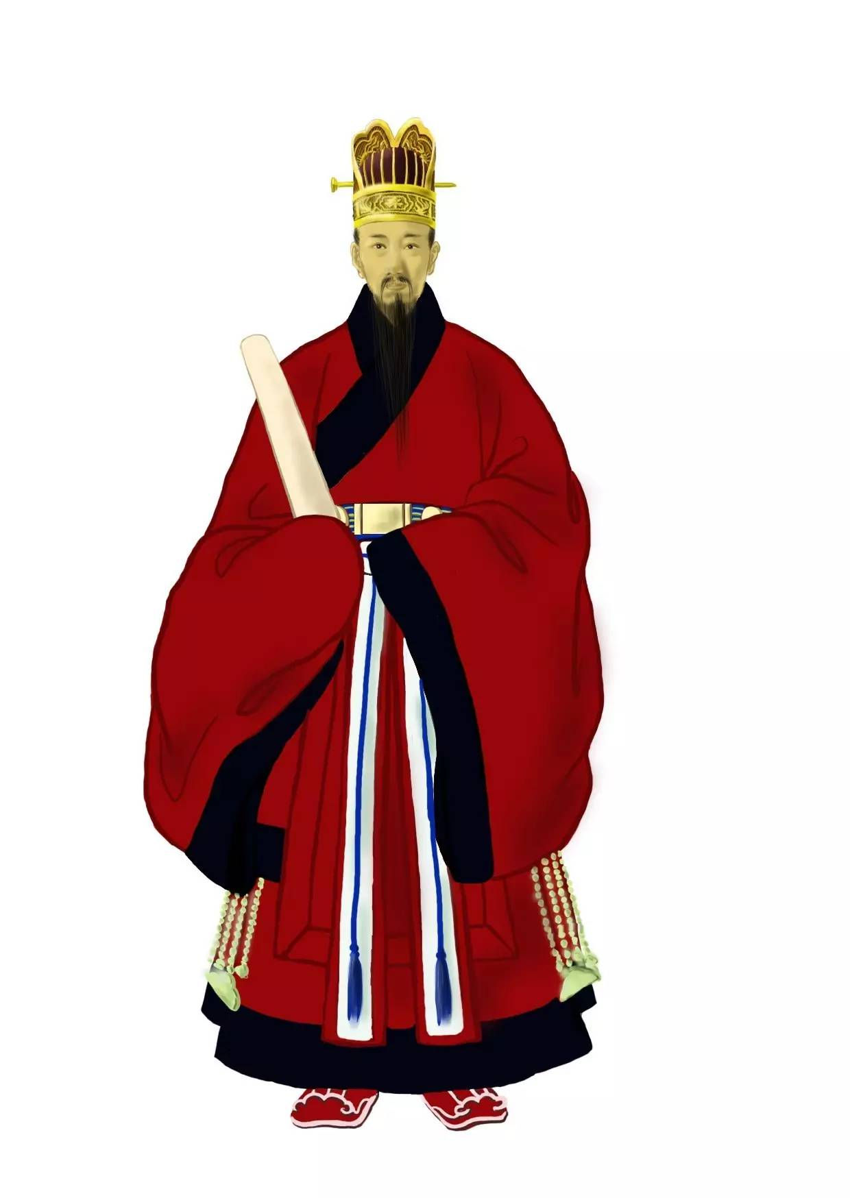
中国古代的重要变法和改革
4、明朝张居正改革
（1）背景：明中后期，政治日益腐败，统治危机不断加深
（2）内容：整顿吏治，加强官吏考核，裁剪开支，清丈土地，改革税制。
（3）影响：财政收入增加，社会矛盾相对缓和，统治危机得到暂时缓解，后改革措施除一条鞭法外，几乎全部废止。

Slide 14
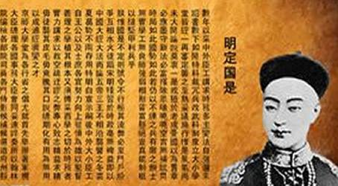
中国近代的改革探索
1、戊戌变法
（1）背景：政治——甲午战后，中国内忧外患，民族危机加深；
经济——民族资本主义经济的产生和发展；
思想——西方近代思想的传播和早期维新思想的影响；
（2）内容：创学会、办报刊、兴学堂，宣传维新思想；
提倡西学，议论时政；
学习日本、俄国变革政治；
提倡新学，主张兴民权；
（3）影响：一定程度上冲击了封建制度；
对封建思想文化进行了抨击，在社会上起到了思想启蒙作用，促进了中国人民的觉醒；
触犯了封建守旧势力的利益，遭到他们激烈反对，慈禧发动政变，废除大部分变法措施；

Slide 15
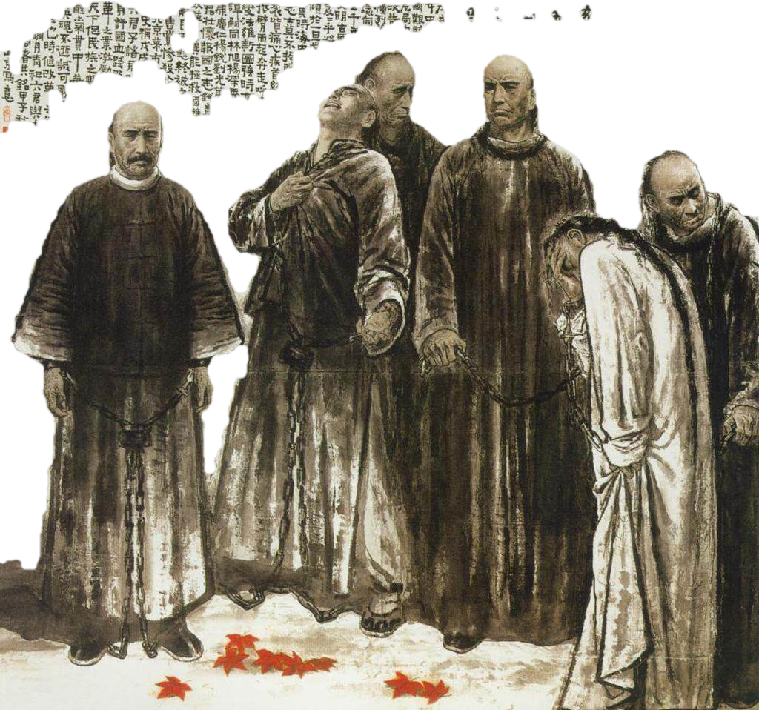
重难拓展
1、戊戌变法
从史料解读戊戌变法的失败
材料一 维新志土们大多是青年士人，为国家民族之救亡图存大业挺身而出，以天下为己任，但却未能走入民间获得众的支持和力量，缺乏足够的社会支援。它是一场准备很不充分的政治运动。
——王先明《中国近代史》
材料二 百日维新的新政诏书连篇频发，然其在实践中却常常被化为无形，很多内容只是流于表面粉饰而无实效。各部堂官、各省督抚都持观望、延宕、抵制态度，拒不奉诏……光绪皇帝严责守旧大臣的诏令也达十多次，并采取了相应的措施，力求有所推动。
——王先明《中国近代史》
材料三 戊戌变法持续时间仅103天，共发布280多件新政論旨，平均一天就是两件多，其中明确指示具体办法、論令实行的就有175件。
1、根本原因：资产阶级维新派力量弱小和封建顽固势力强大，力量对比悬殊。
2.脱离群众，没有广泛的群众基础。
3.依靠有名无实的光绪皇帝。
4.对极少数帝党官僚和帝国主义抱有幻想。
5.国际环境：19世纪主要资本主义国家向帝国主义阶段过渡加紧侵略中国。
【课堂探究】根据材料说明戊戌变法成功的失败有哪些？并从中得出什么样的认识？
戊戌变法的失败，证明产阶级的改良道路在半殖民地半封建的中国是行不通的。

Slide 16
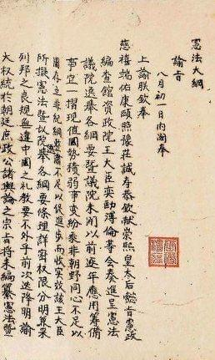
中国近代的改革探索
2、清末新政
（1）背景：统治危机日益严重
（2）内容：改革教育、派遣留学生、编练新军、振兴商务、奖励实业等
（3）影响：客观上促进了中国民族资本主义的发展，但并没有使清政府摆脱内外困境。

Slide 17

新中国成立以来的重大改革
1、过渡时期：土地改革和各项民主改革，完成了社会主义革命，确立了社会主义基本制度，是中国历史上最深刻最伟大的社会变革’。
2、社会主义探索时期：中共八大召开，努力探索适合中国国情的社会主义道路，有失误也取得一些重大成就。
3、社会主义建设新时期：1978年十一届三中全会，作出把党和国家的重心转移到经济建设上来，实行改革开放的历史性决策；
随着党的十八大、十九大等一系列会议的展开，中国特色社会主义进入了新时代，继续全面深化改革，坚持和完善社会主义制度，推进国家治理体系和治理能力的现代化。

Slide 18
课堂总结
春秋战国商鞅变法
北魏孝文帝改革
中国古代的重要变法和改革
北宋王安石变法
中国历代变法和改革
明朝张居正改革
戊戌维新变法
中国近代的改革探索
清末新政
过渡时期
社会主义探索时期
新中国成来的重要改革
社会主义建设新时期

